Slide 1
Alquimia saudável
Receitas para uma vida feliz

Slide 2

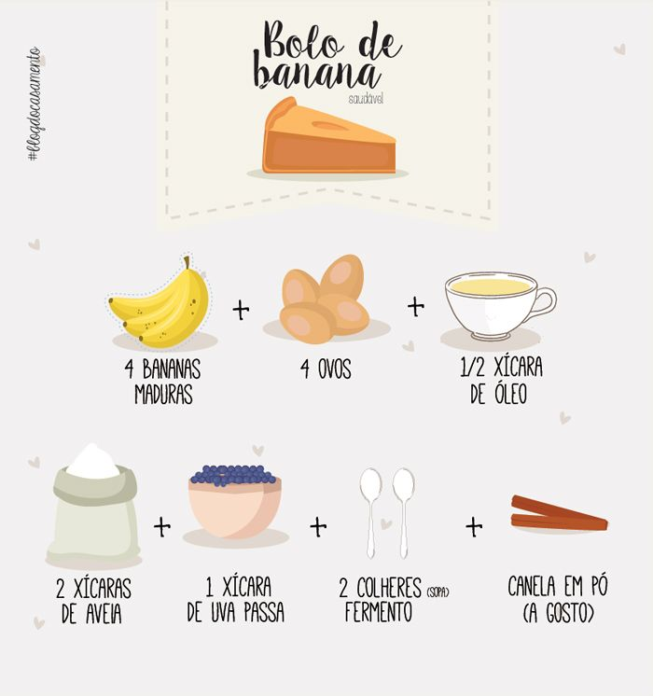
Alquimia saudável
Receitas para o seu bem viver

Slide 3
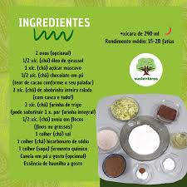

Slide 4
